Slide 1
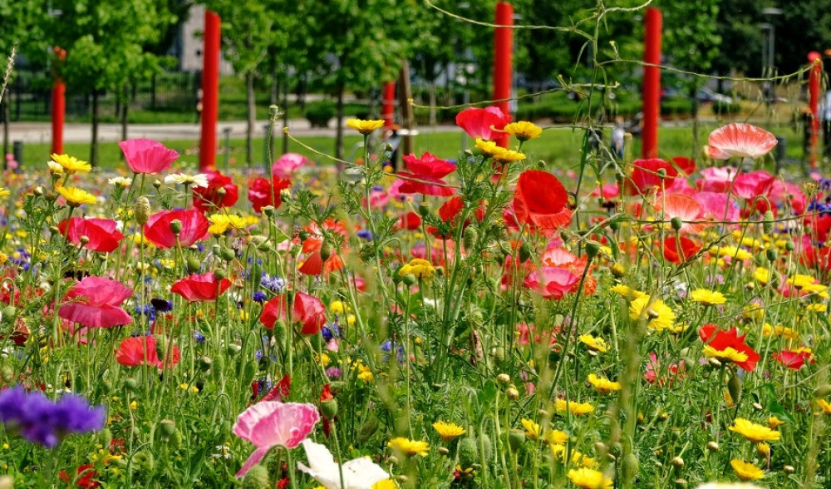
ALBERINCITTA’
Venerdì 20 novembre 2020
Esperienze in Lombardia
Gianluca Maffoni, ERSAF

Slide 2
ALBERINCITTA’
Venerdì 20 novembre 2020
Esperienze in Lombardia
ERSAF
Gestione delle foreste di Lombardia
superficie di oltre 600.000 ettari
26 % della superficie della Regione
assorbimento di quasi 5 milioni di tonnellate di CO₂
Forestazione urbana e periurbana,
Aree periurbane
Aree urbane (residuali)
Zone agricole

Slide 3
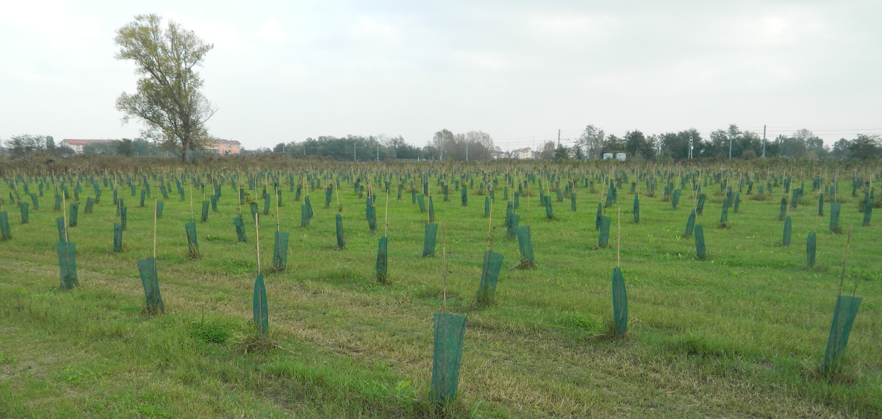
ALBERINCITTA’
Venerdì 20 novembre 2020
Esperienze in Lombardia
ERSAF

Slide 4
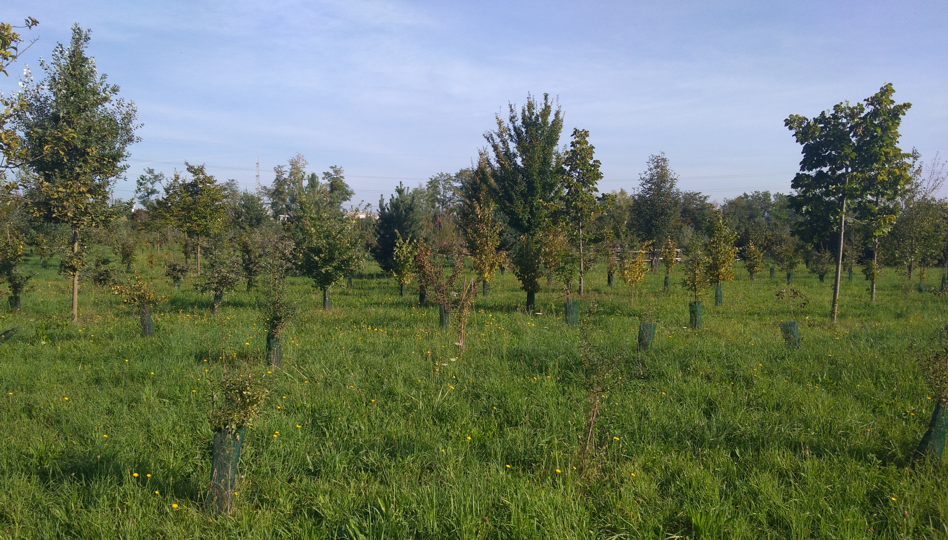
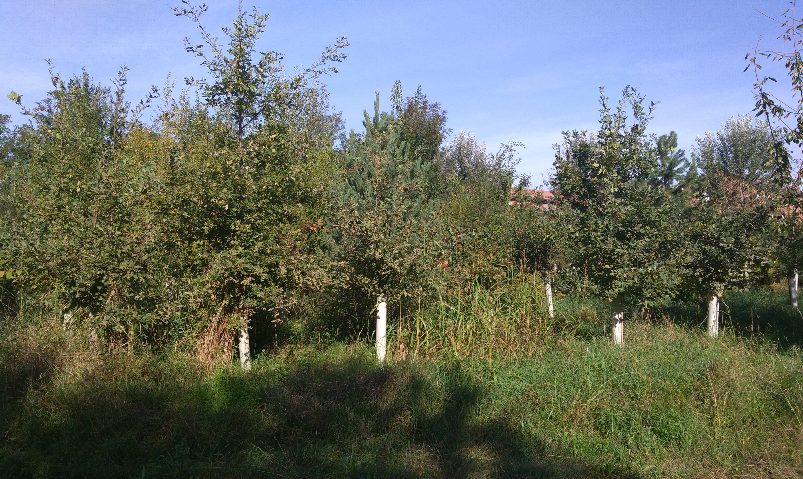
ALBERINCITTA’
Venerdì 20 novembre 2020
Esperienze in Lombardia
ERSAF
Non solo boschi:
Fontanili
Aree umide
Siepi
Filari
Prati fioriti
Macchie seriali
Varedo
Lainate

Slide 5
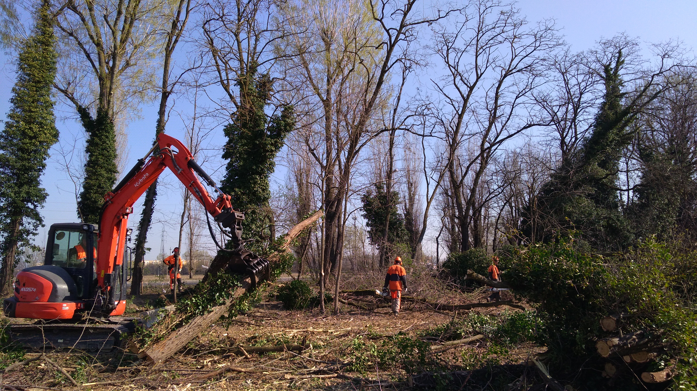
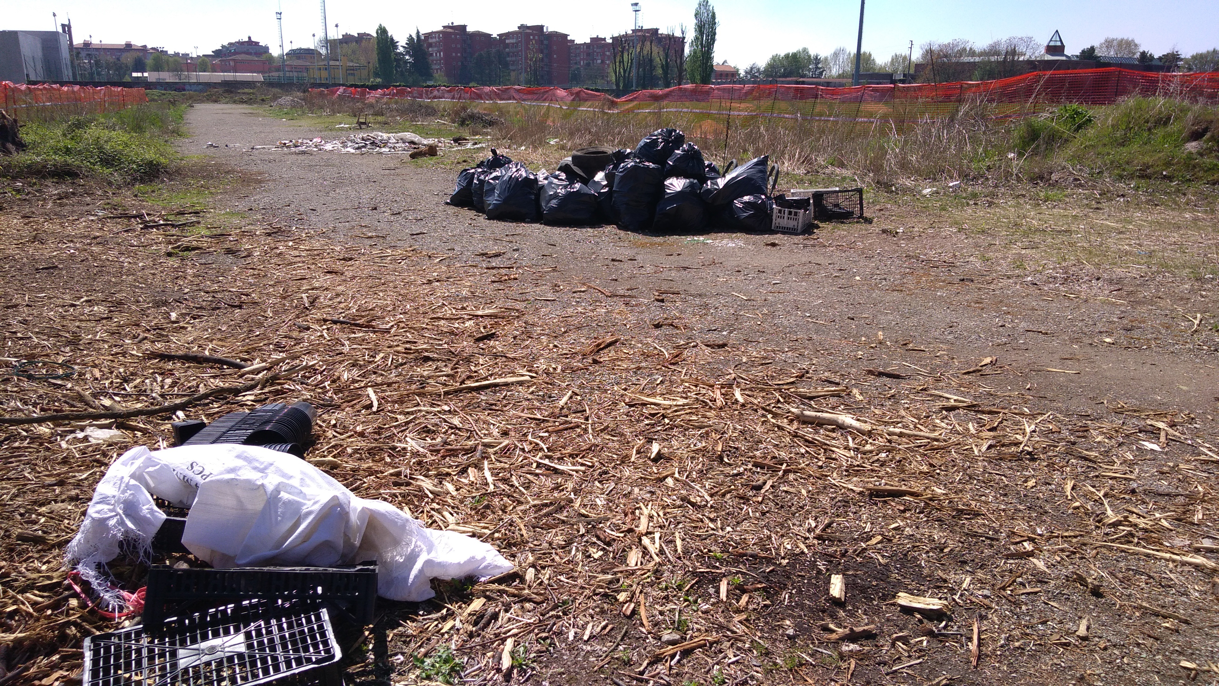
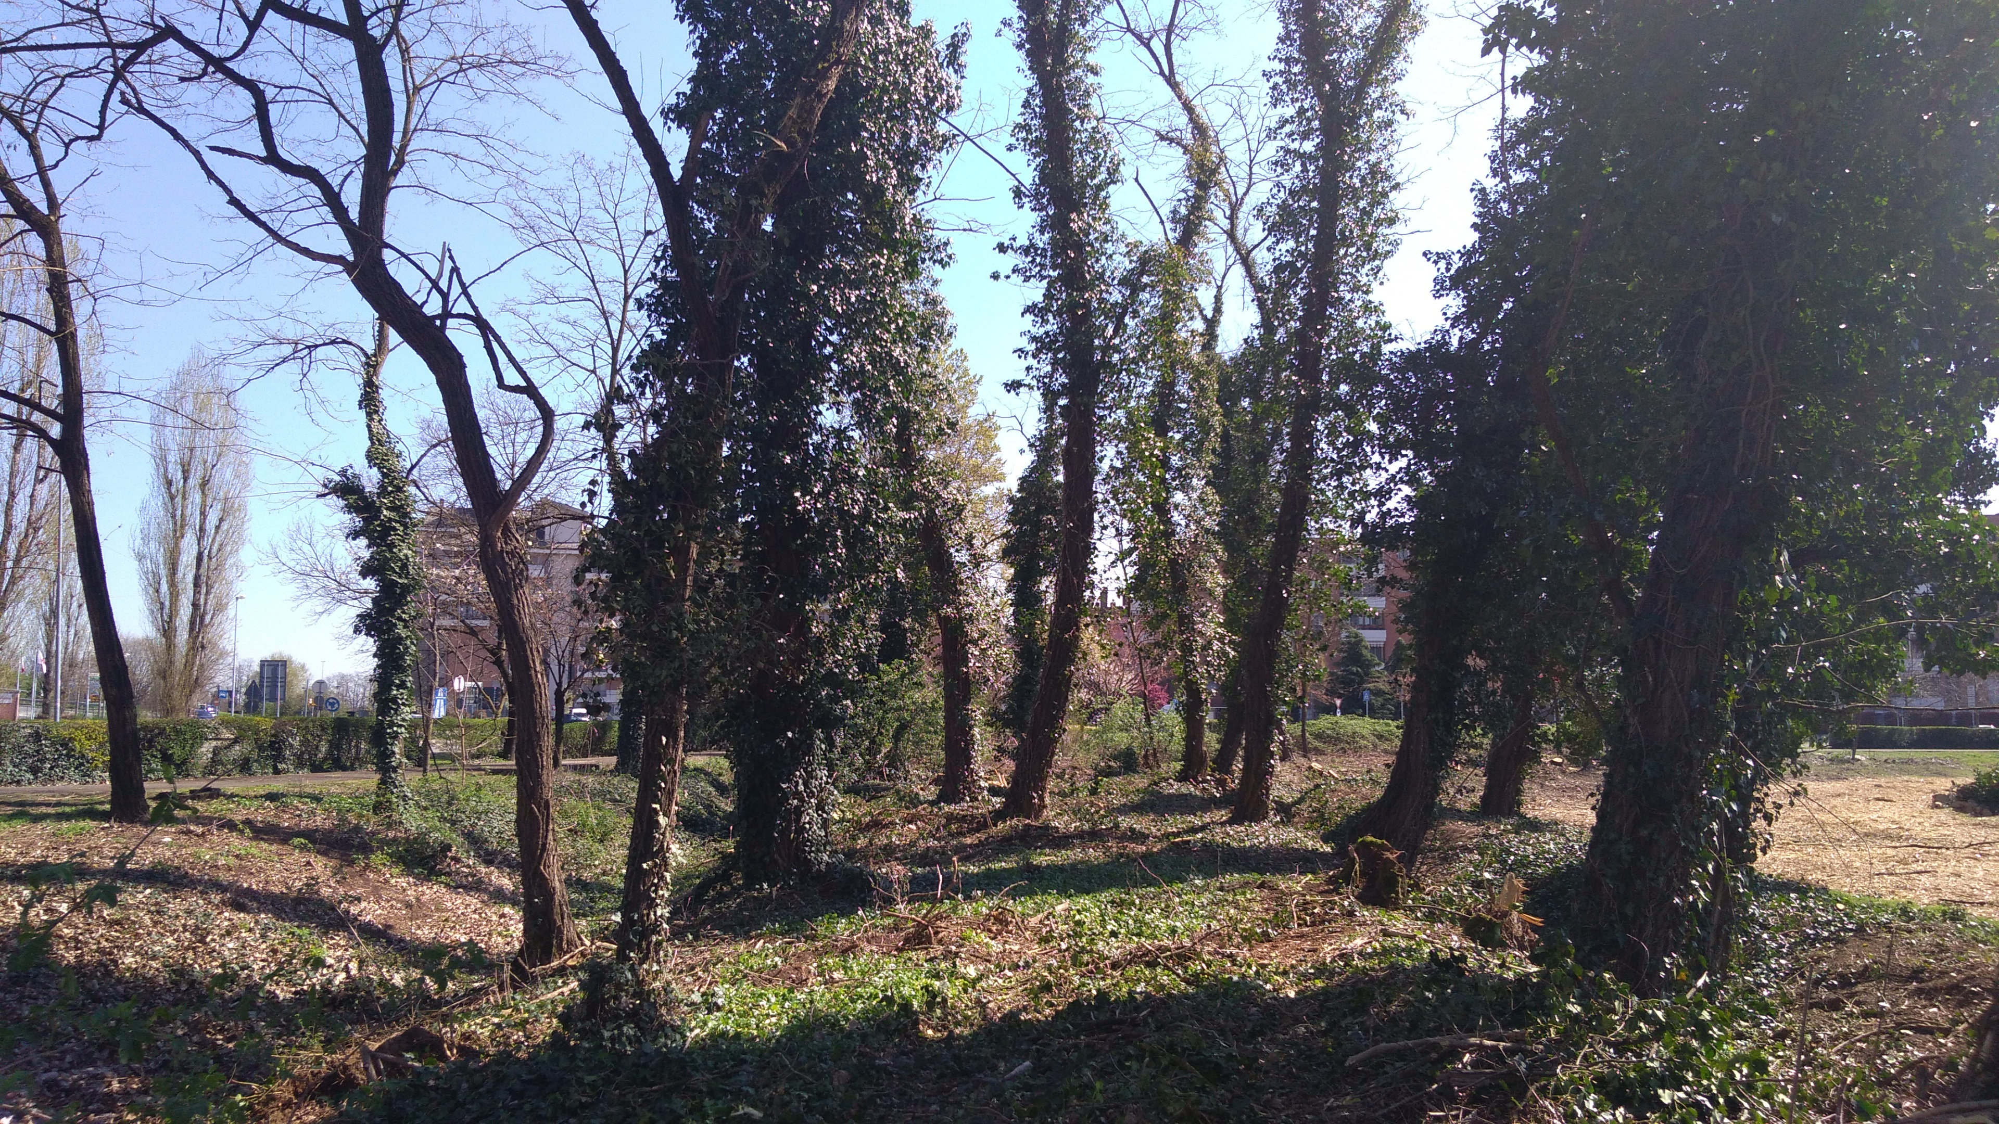
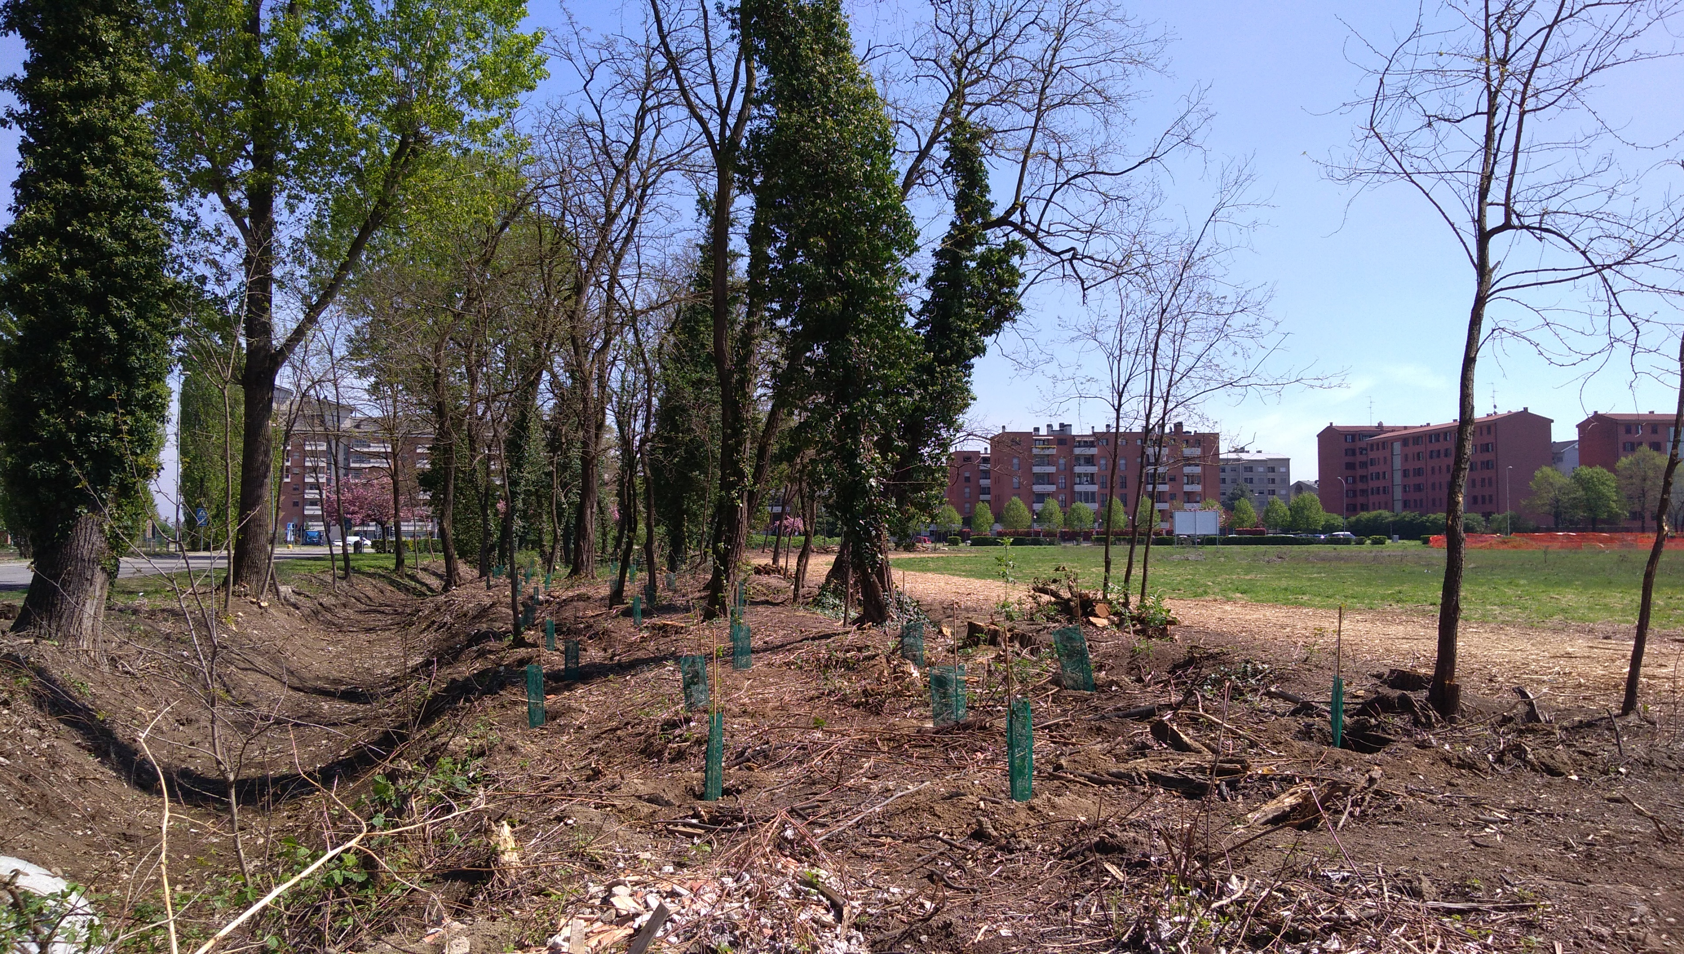
ALBERINCITTA’
Venerdì 20 novembre 2020
Esperienze in Lombardia
ERSAF
Compensazioni PASM – Le fasi di realizzazione di una fascia boscata in area residuale periurbana a Opera

Slide 6
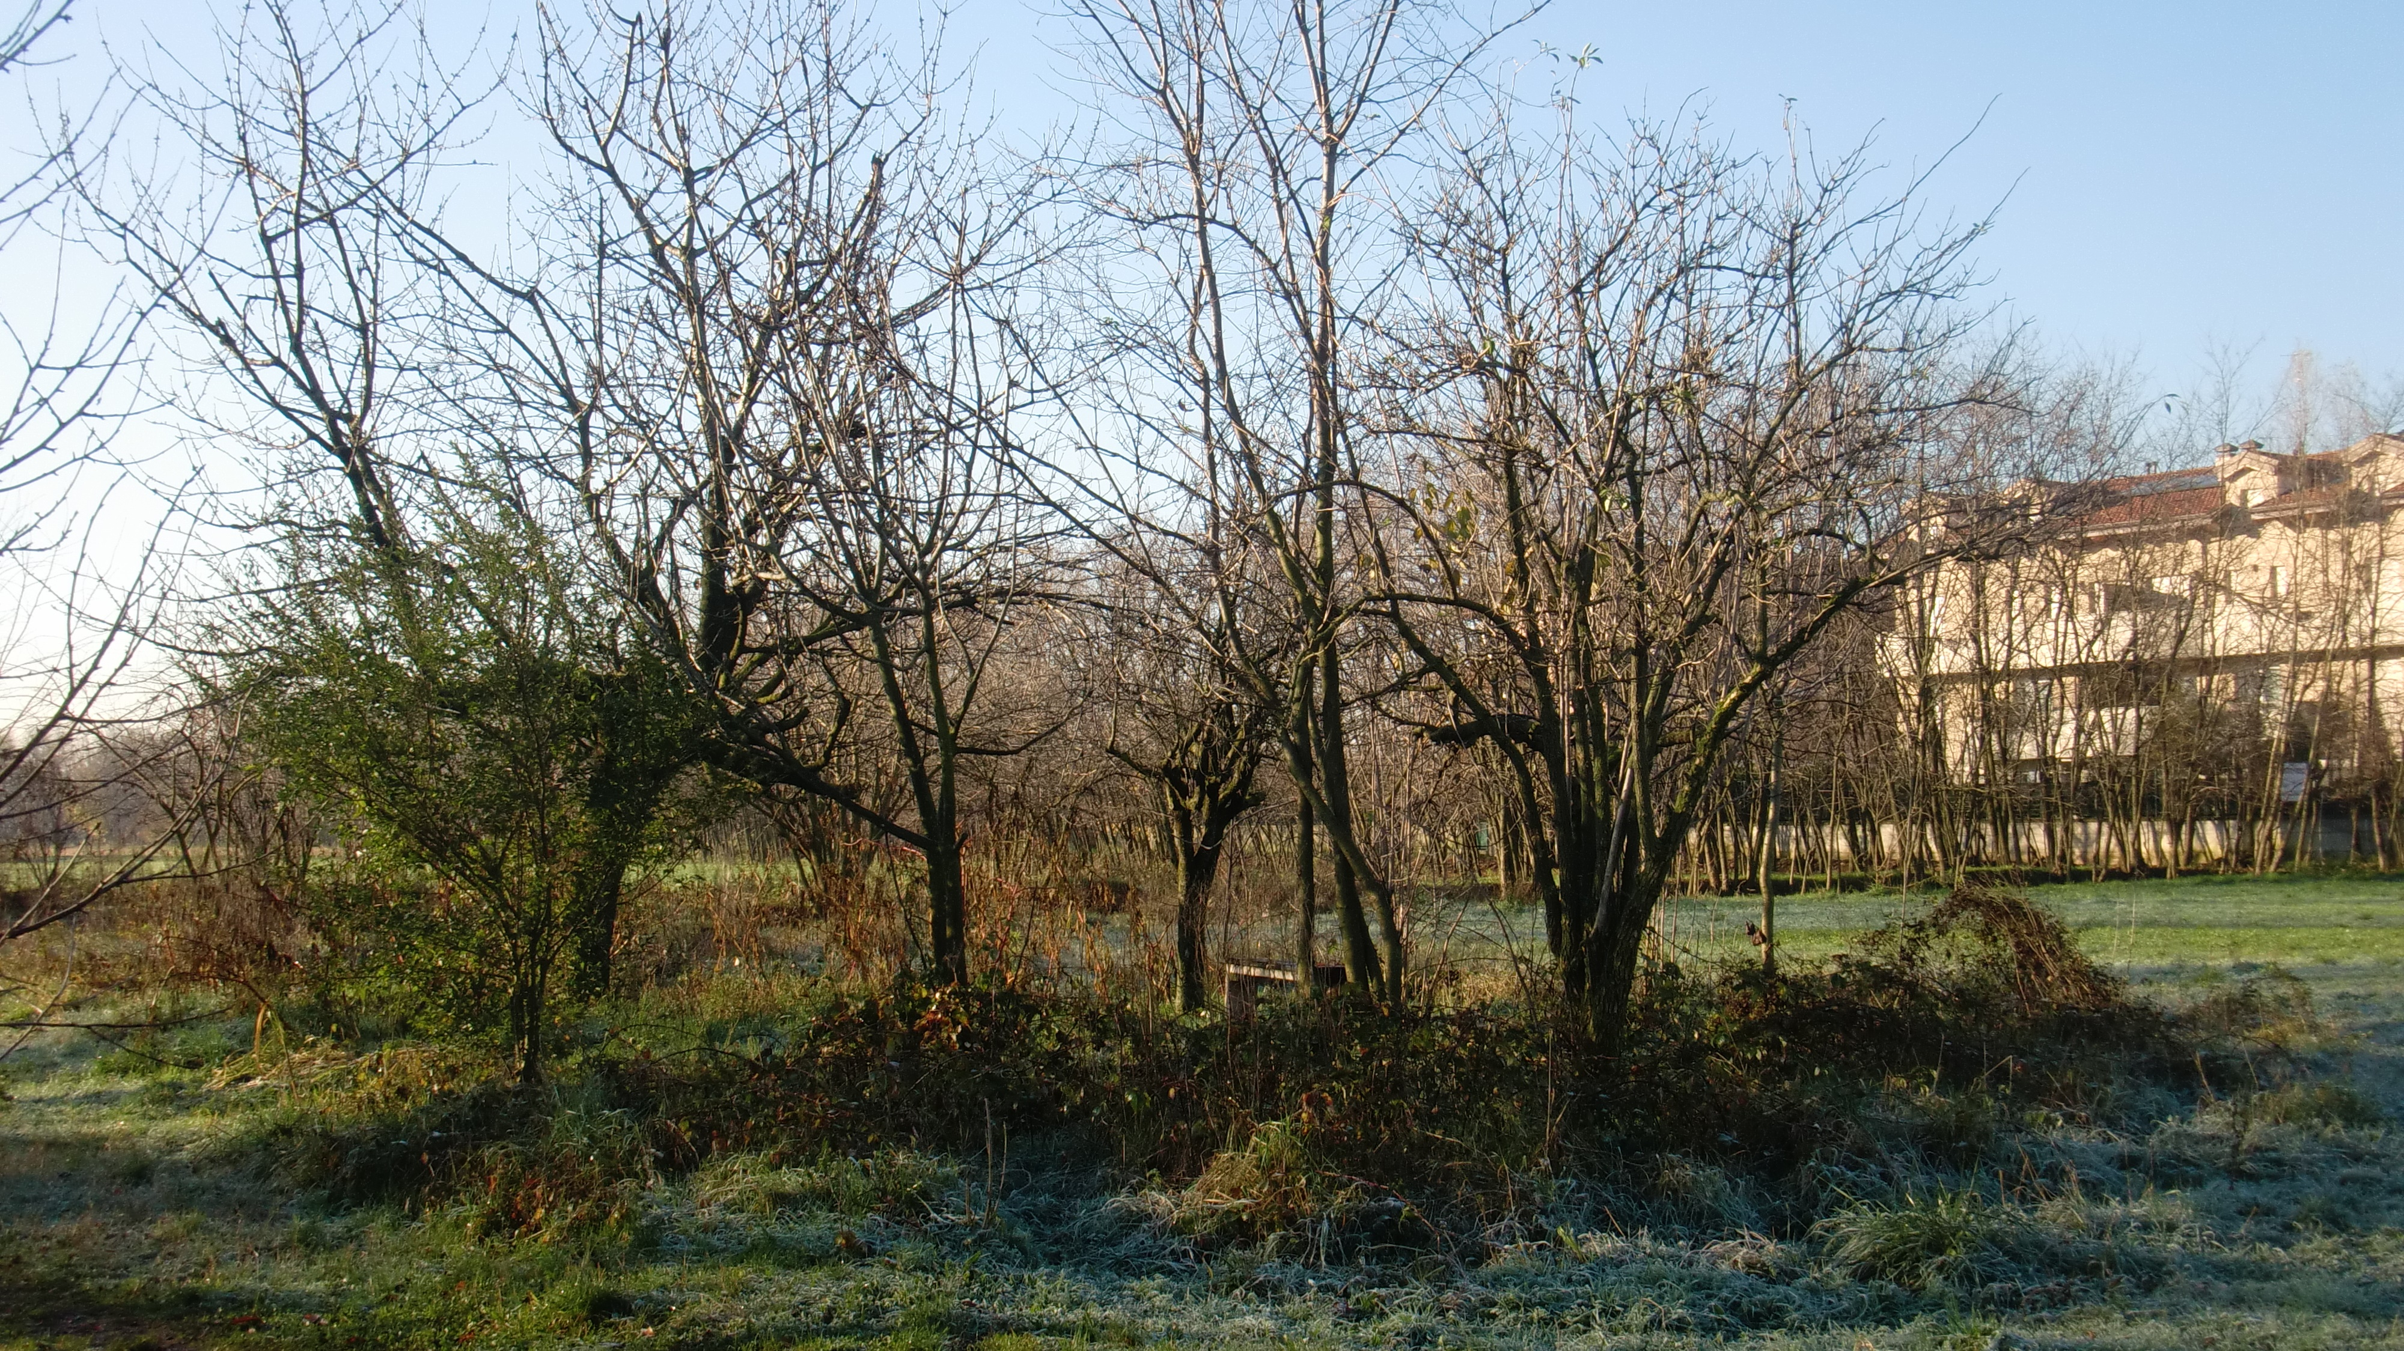
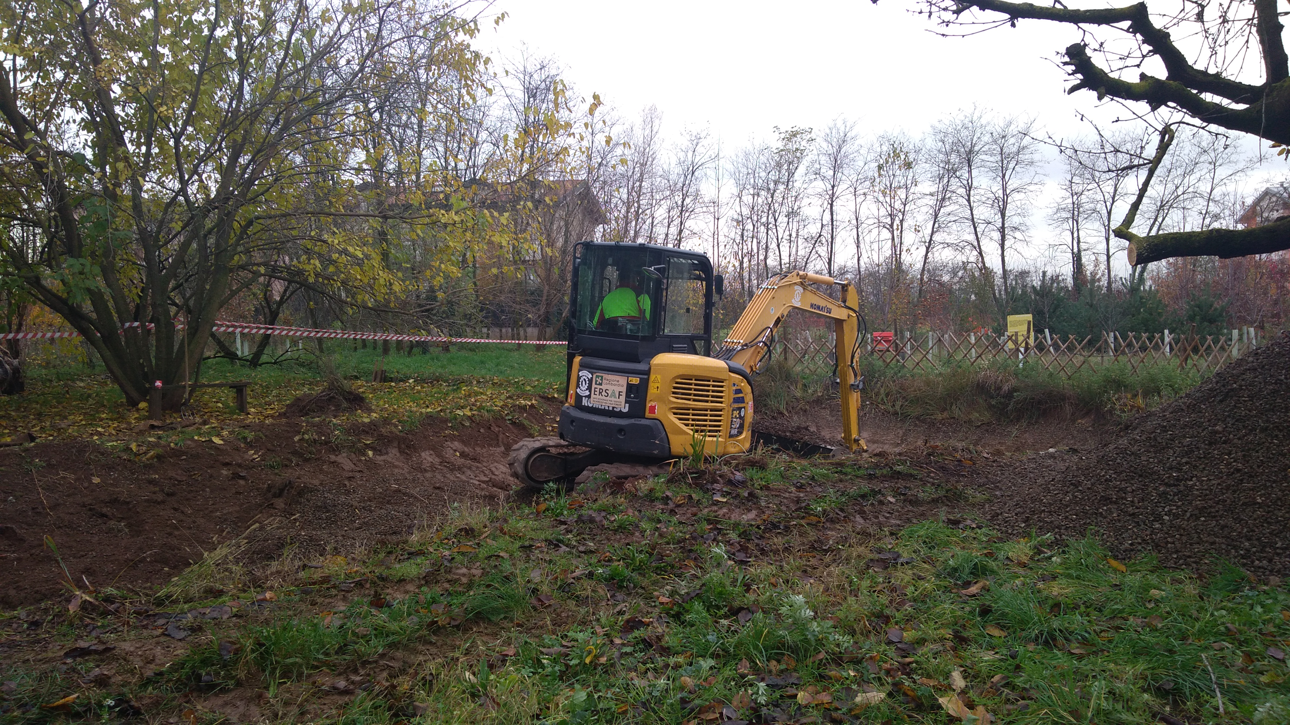
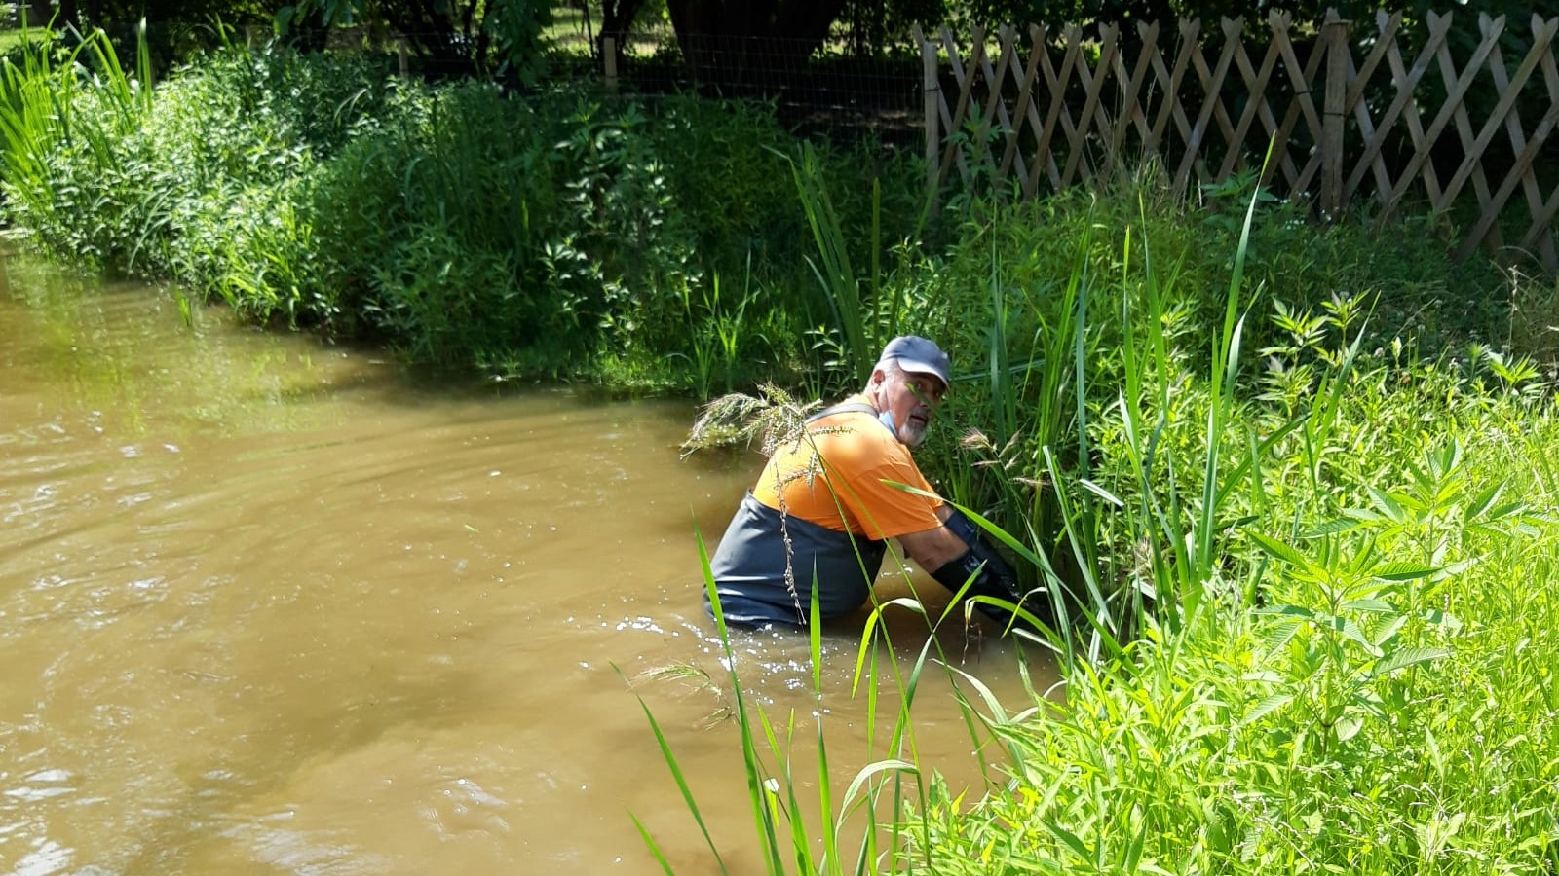
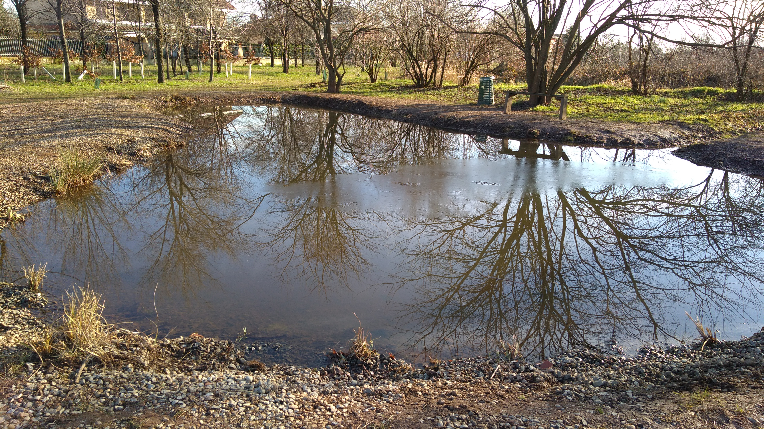
ALBERINCITTA’
Venerdì 20 novembre 2020
Esperienze in Lombardia
ERSAF
Compensazioni EXPO 2015 – Le fasi di realizzazione di un’area umida a Lainate

Slide 7
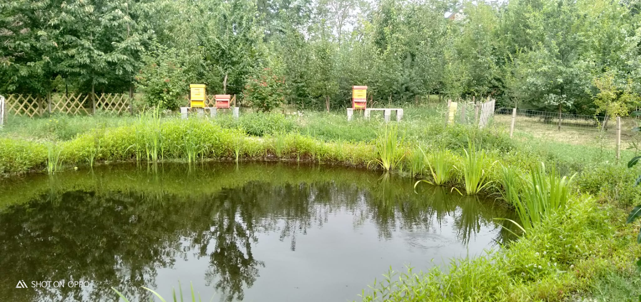
ALBERINCITTA’
Venerdì 20 novembre 2020
Esperienze in Lombardia
ERSAF

Slide 8
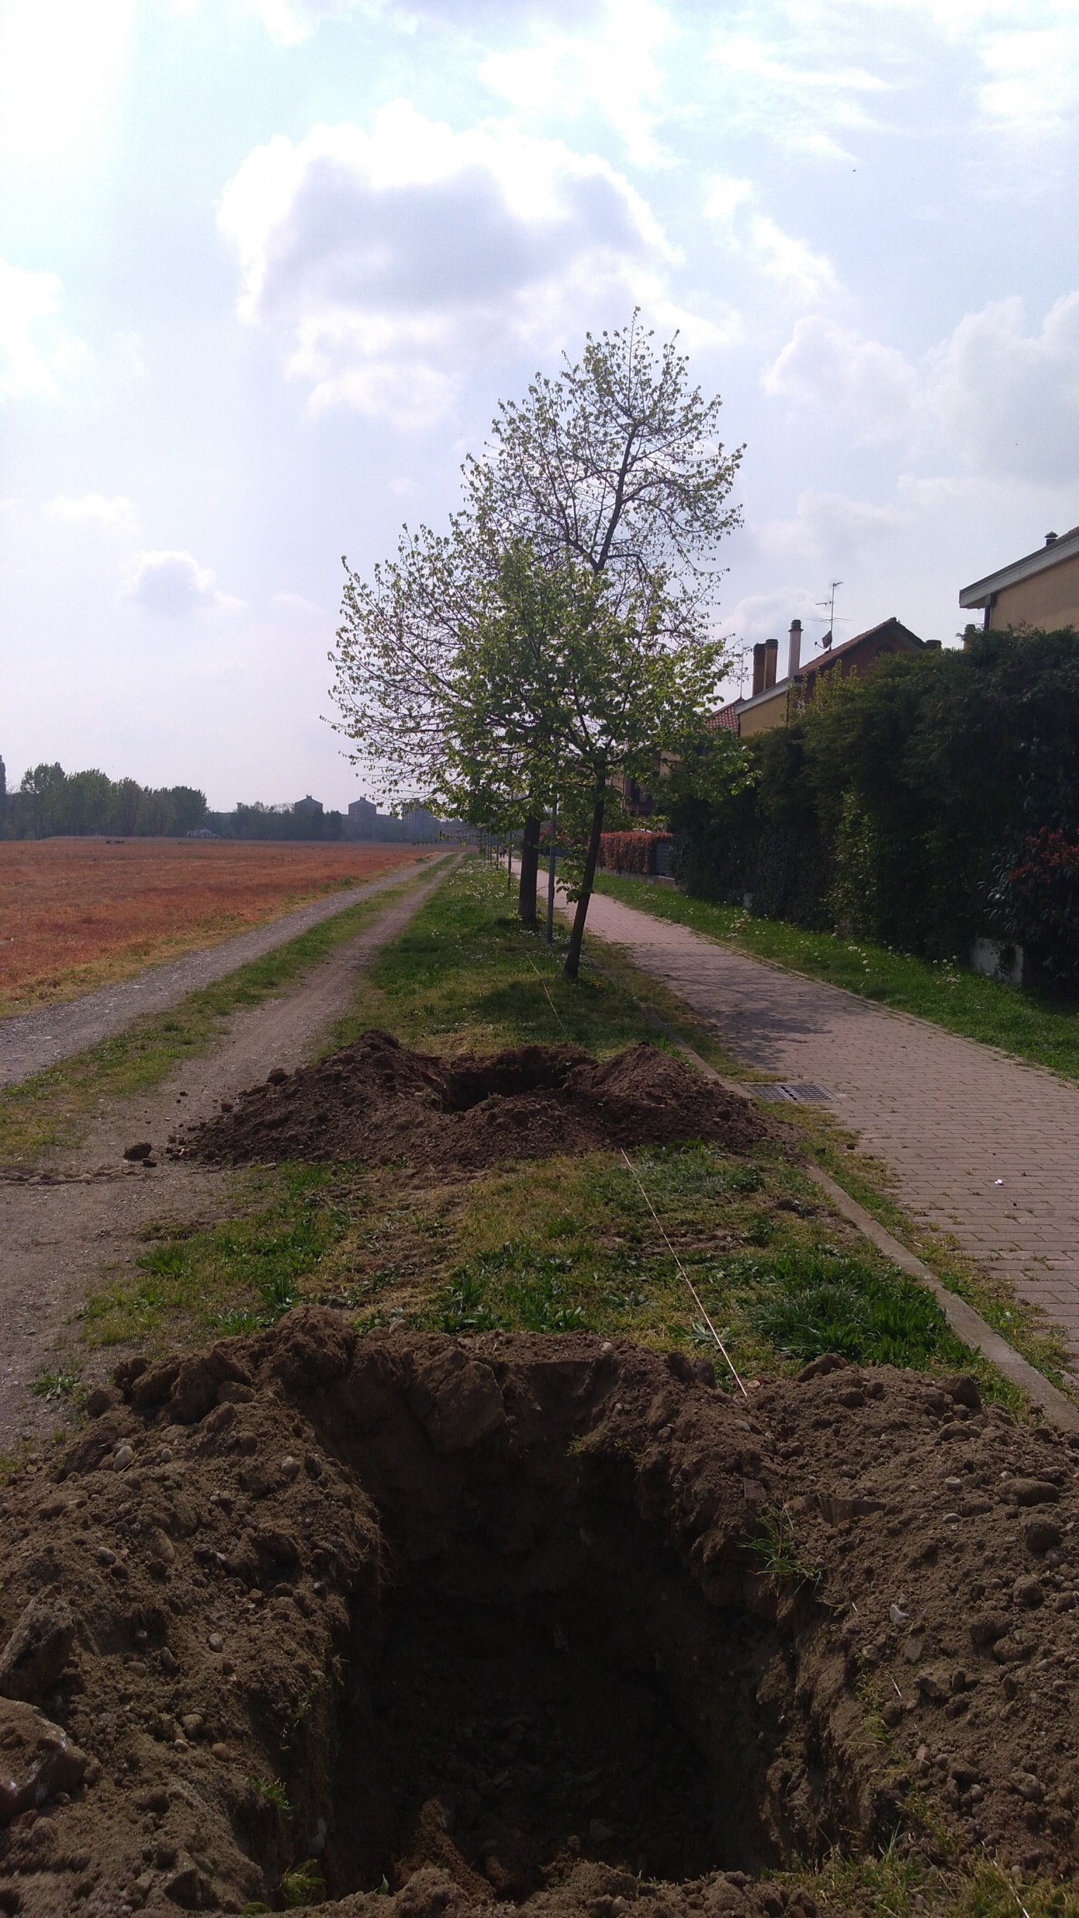
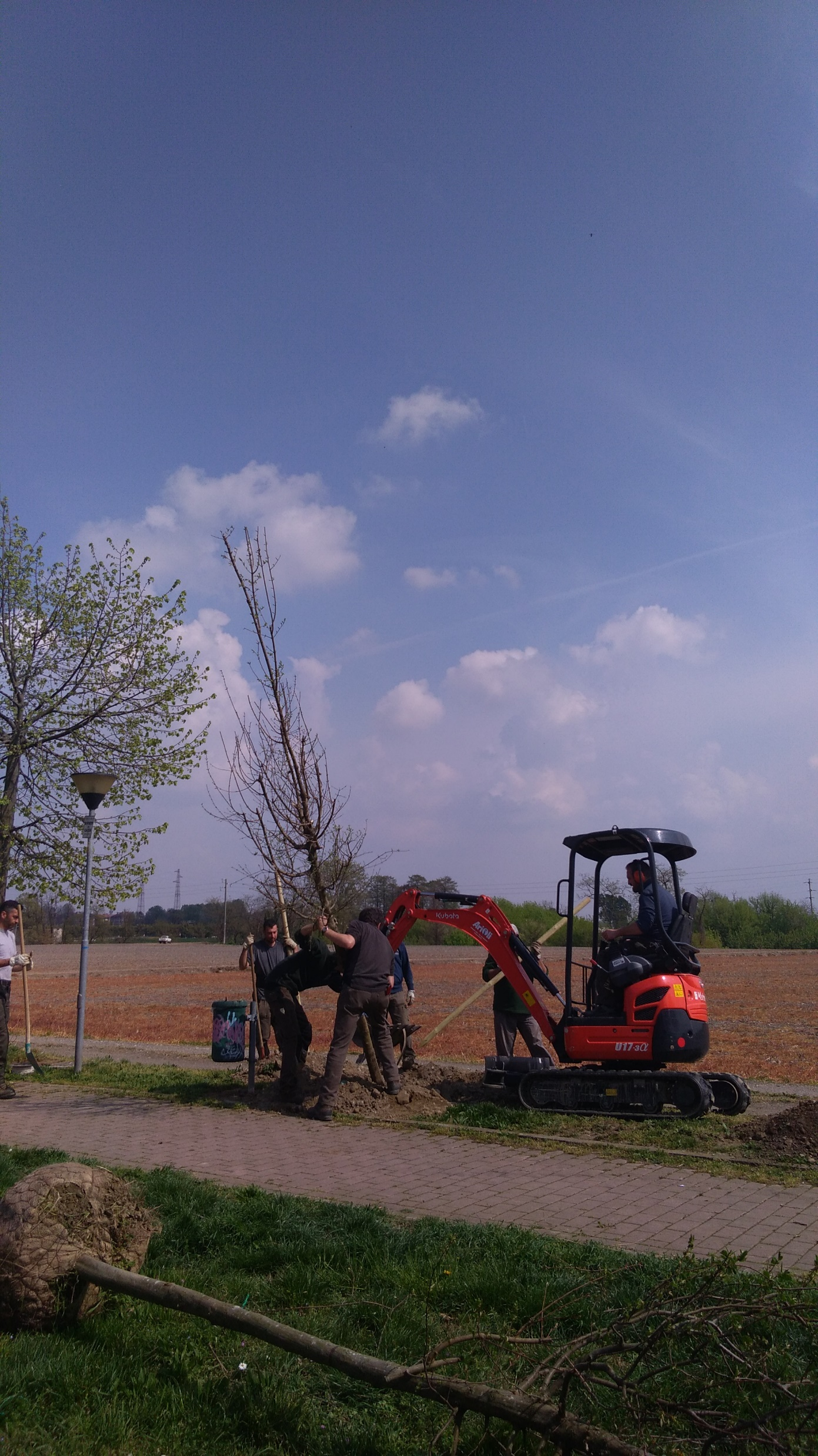
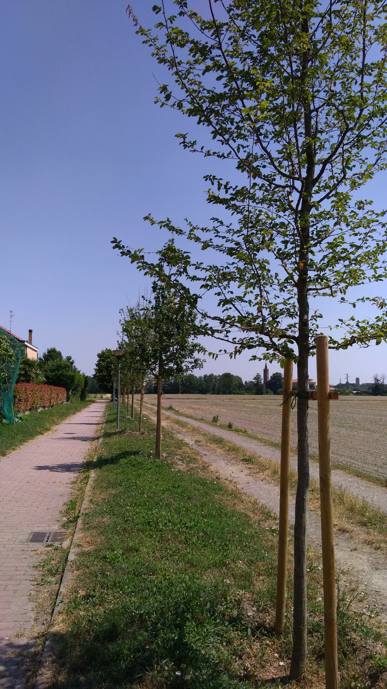
ALBERINCITTA’
Venerdì 20 novembre 2020
Esperienze in Lombardia
ERSAF
Compensazioni PASM – Le fasi di realizzazione di un filare arboreo a Pieve Emanuele

Slide 9
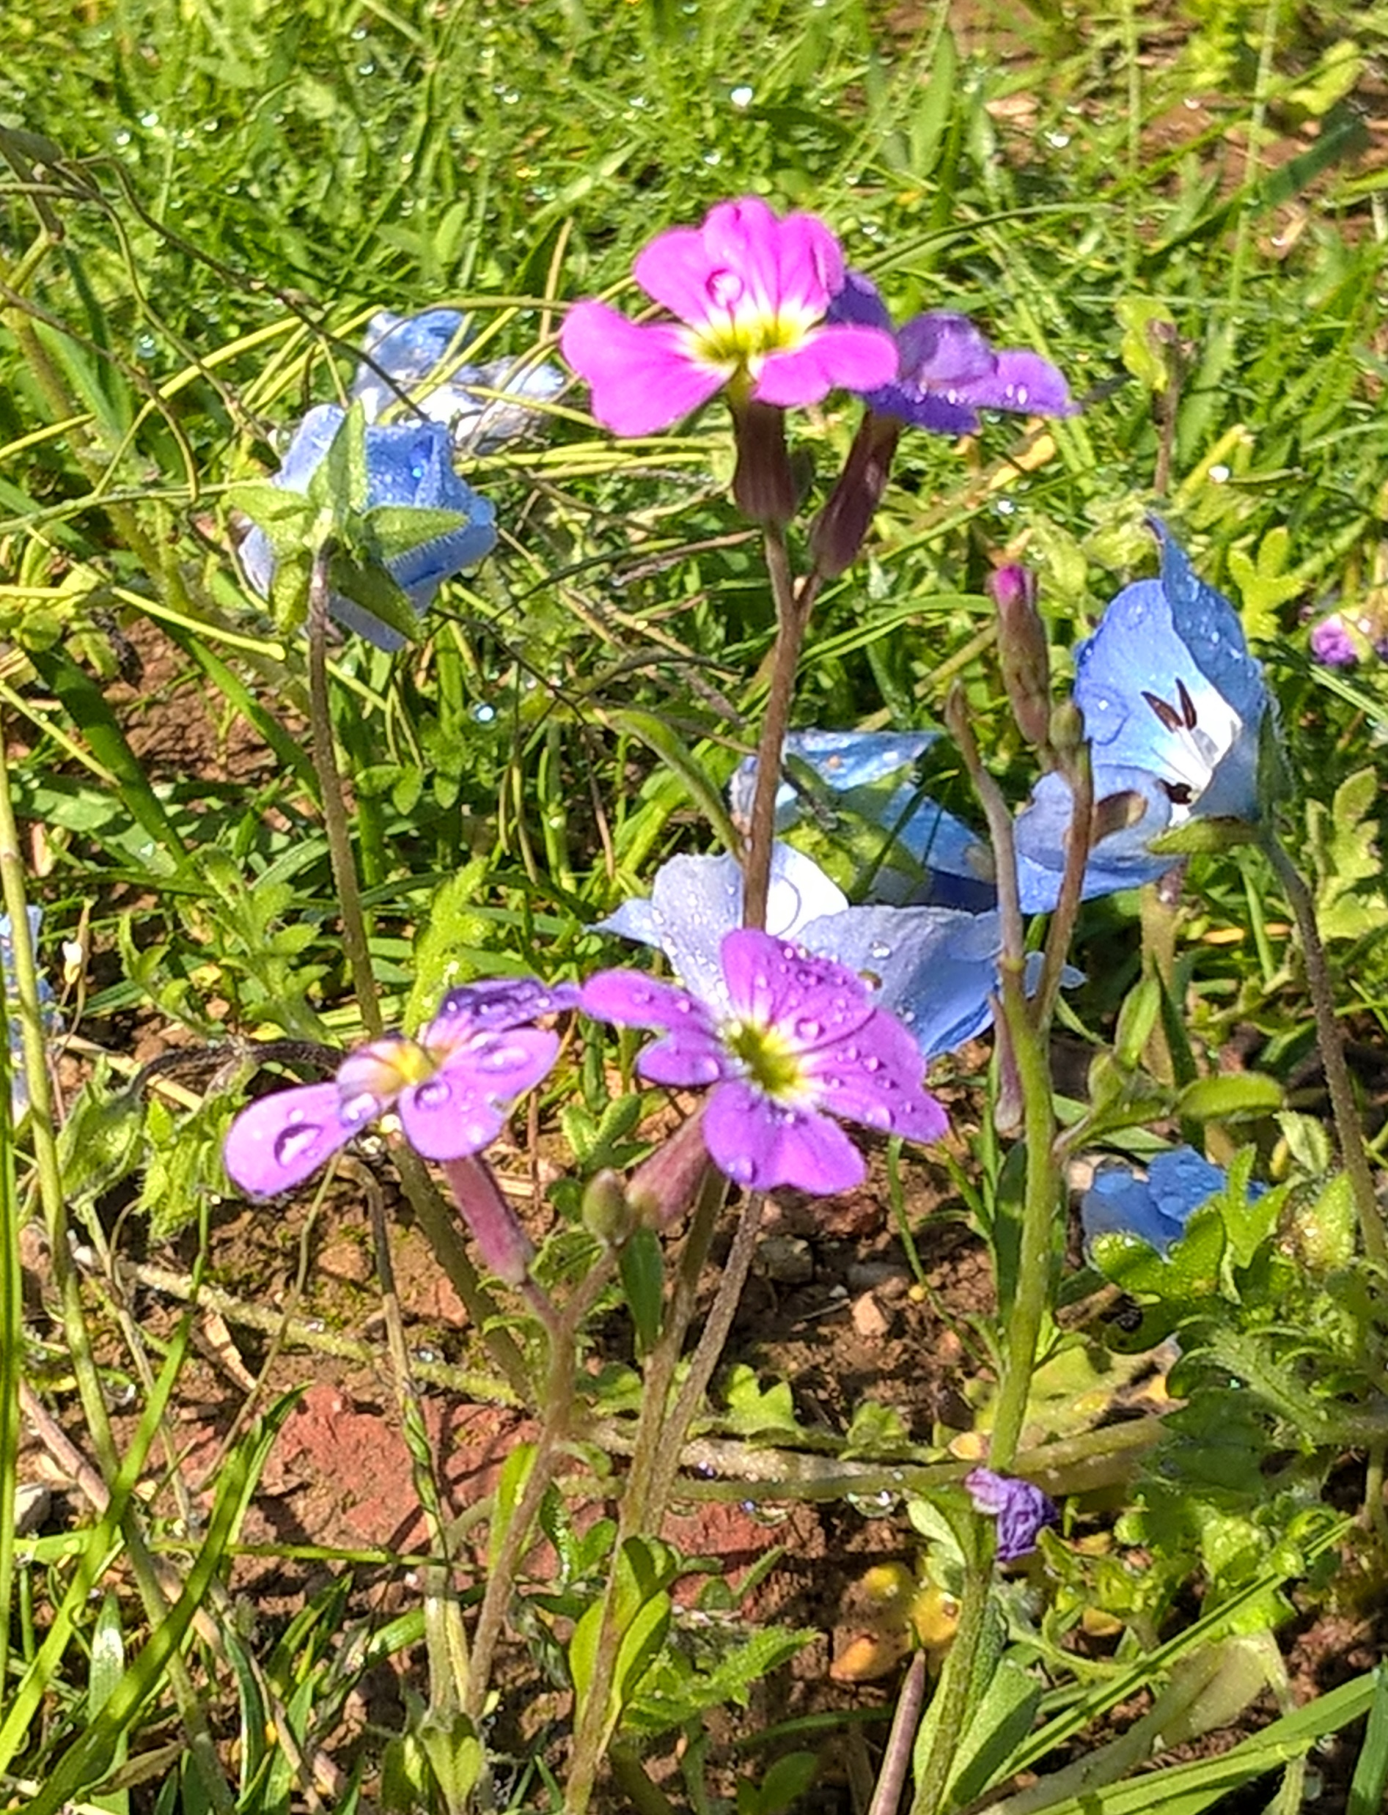
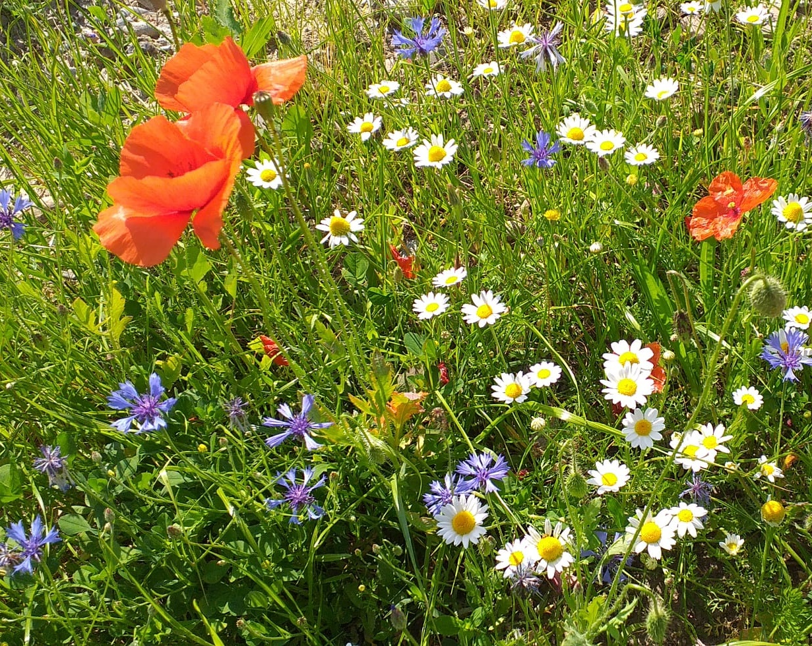
ALBERINCITTA’
Venerdì 20 novembre 2020
Esperienze in Lombardia
ERSAF
Bollate e Opera – Prati fioriti

Slide 10
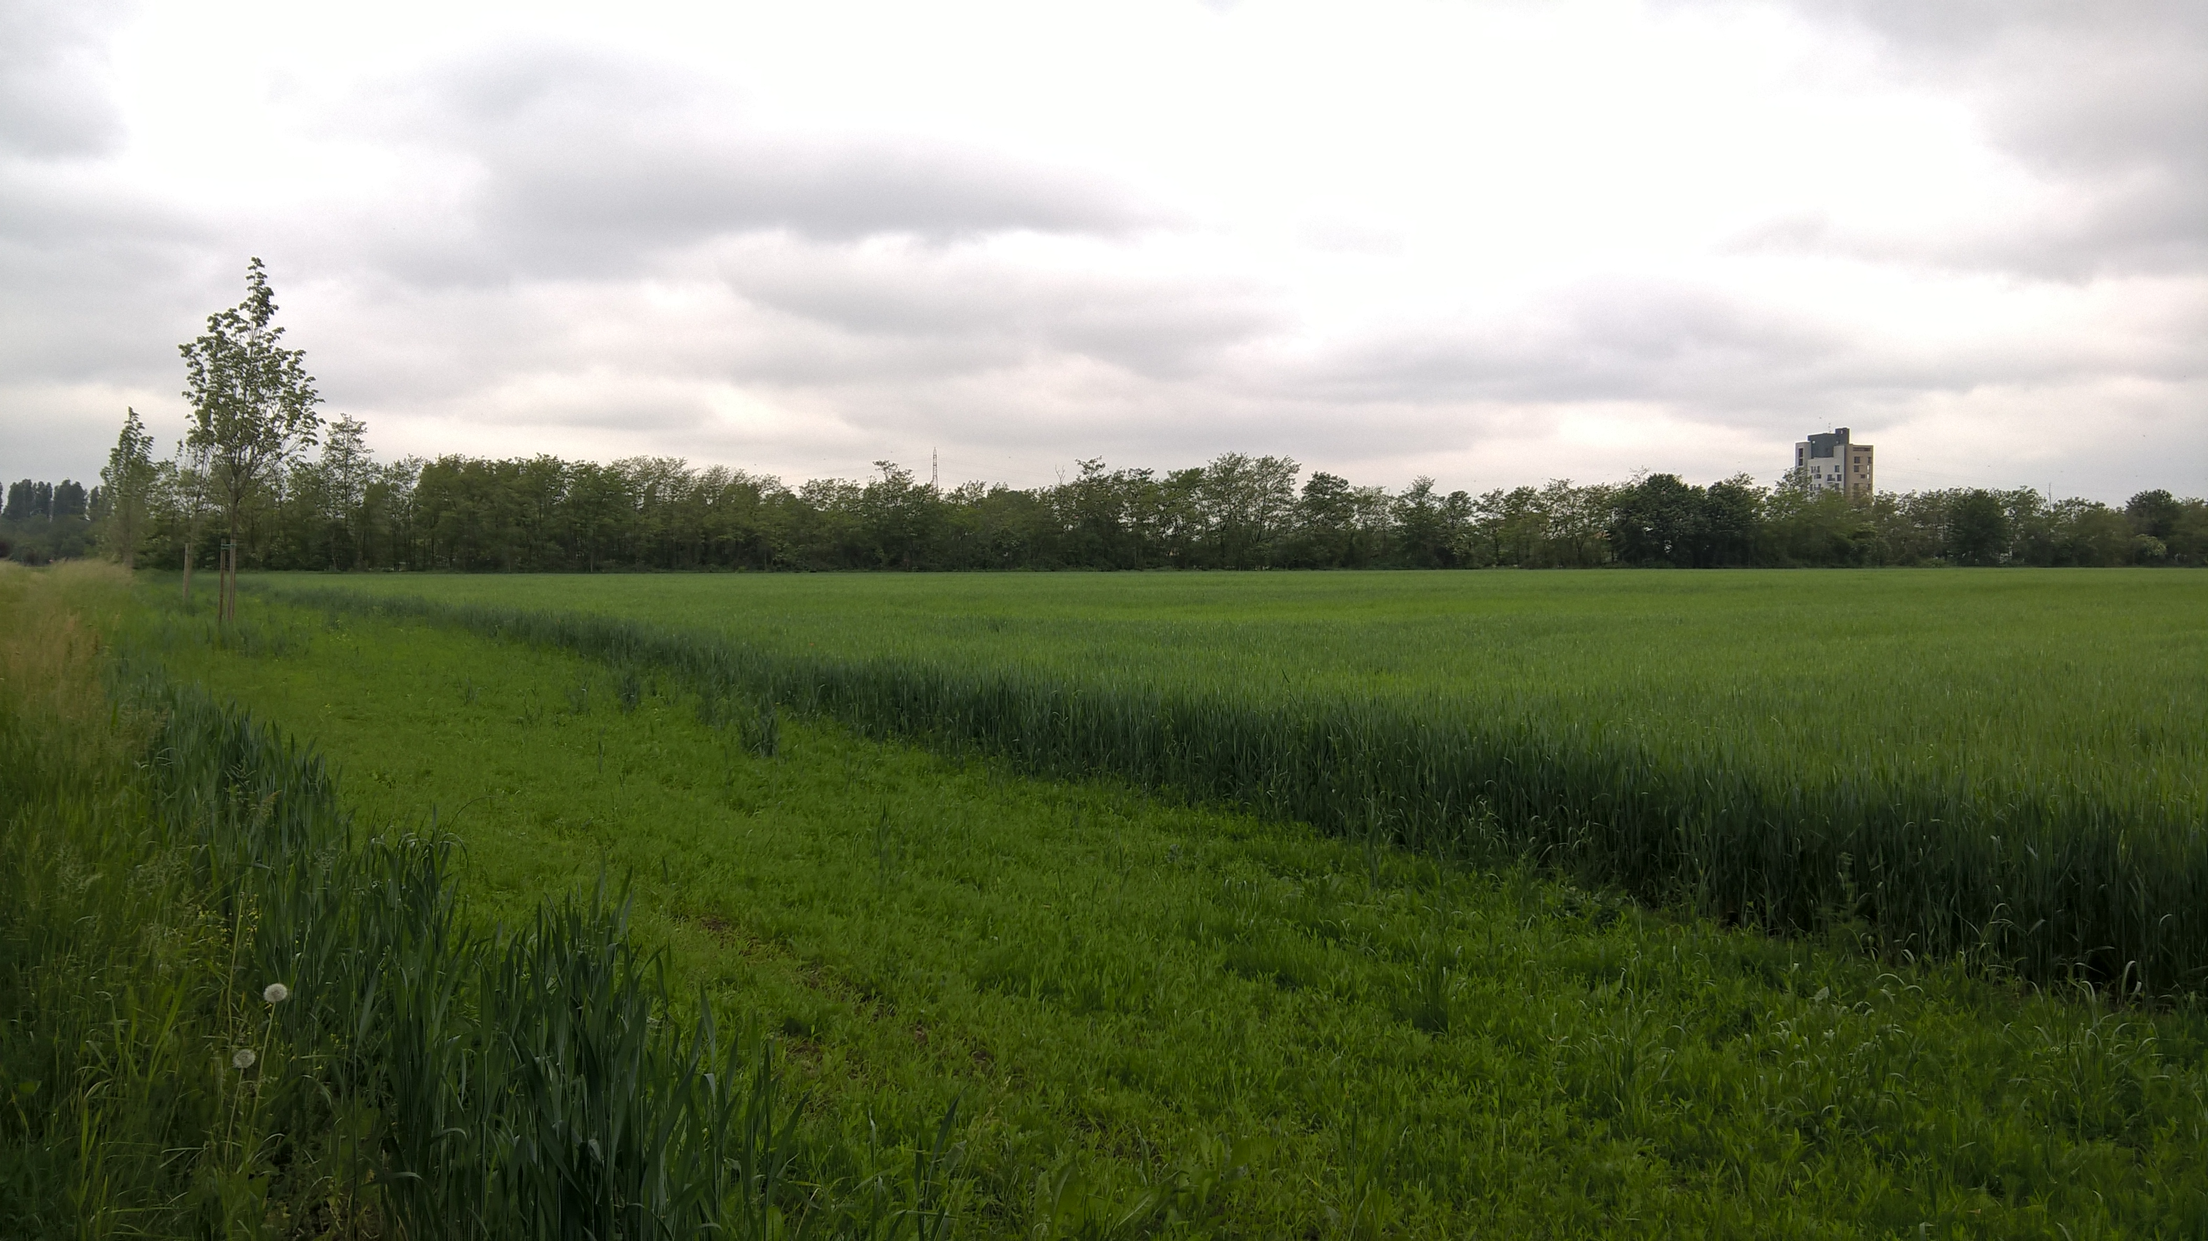
ALBERINCITTA’
Venerdì 20 novembre 2020
Esperienze in Lombardia
ERSAF
Milano Muggiano – Prati fioriti

Slide 11
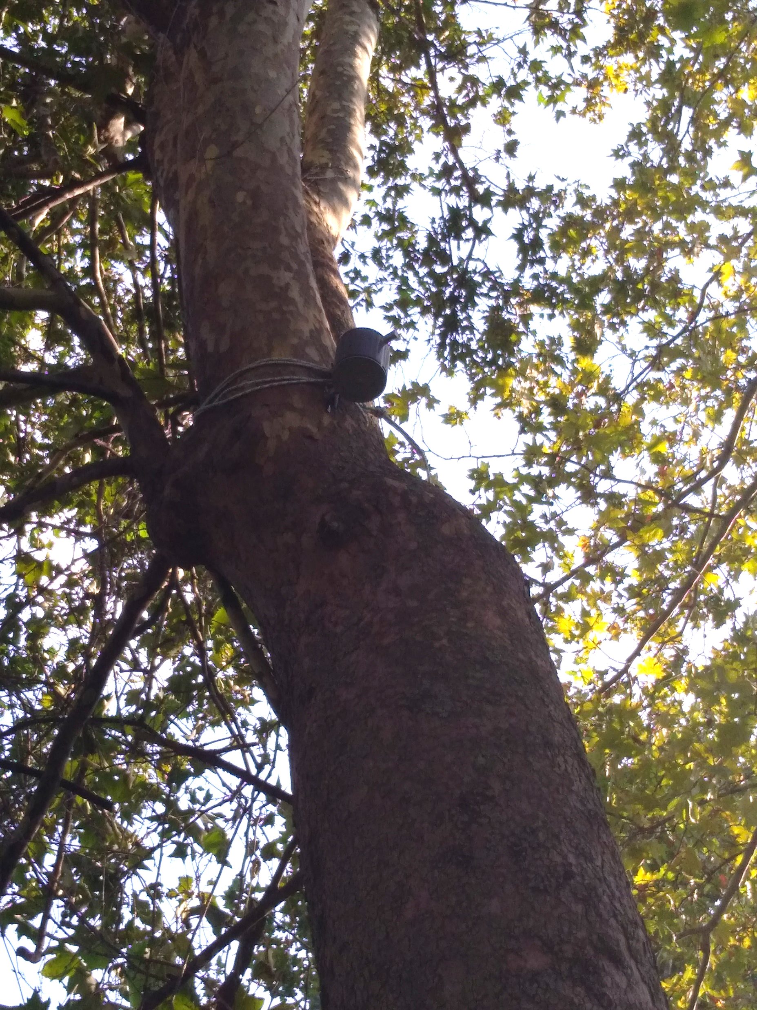
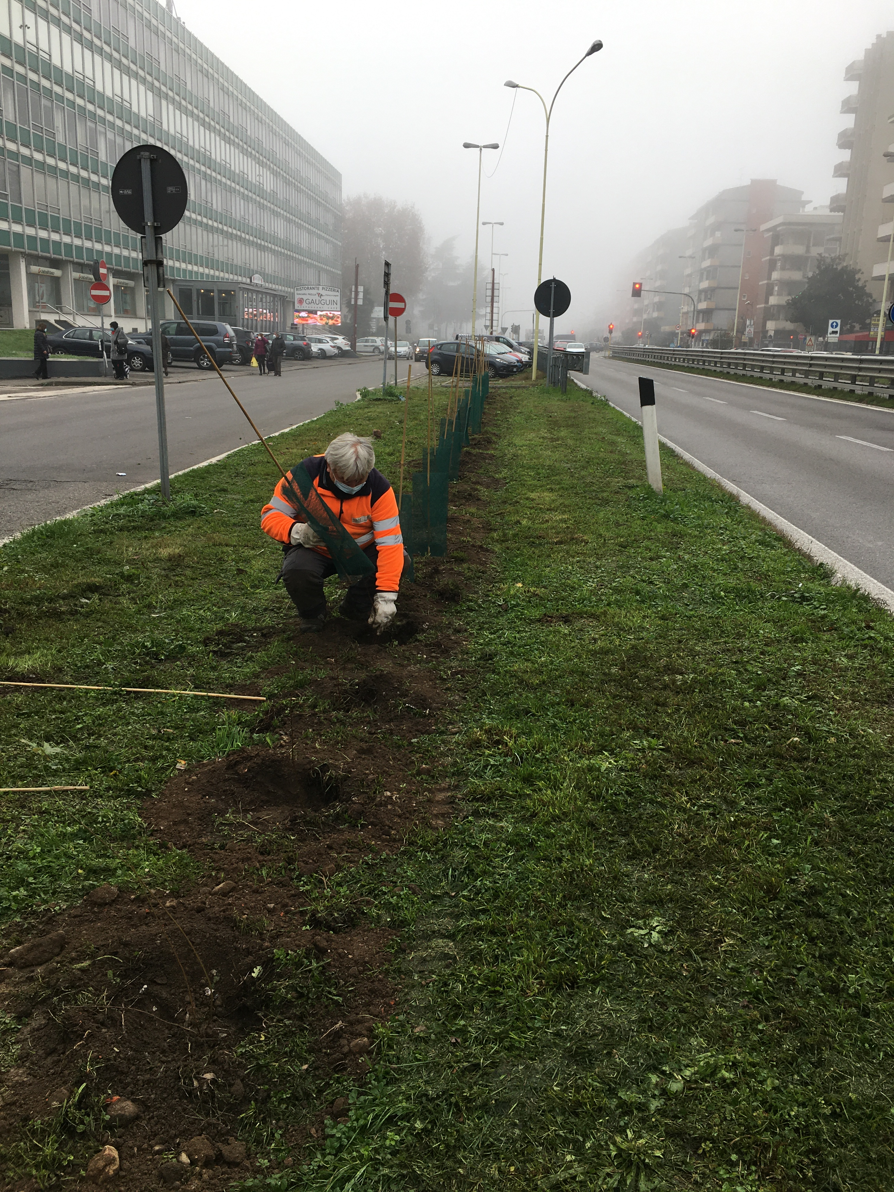
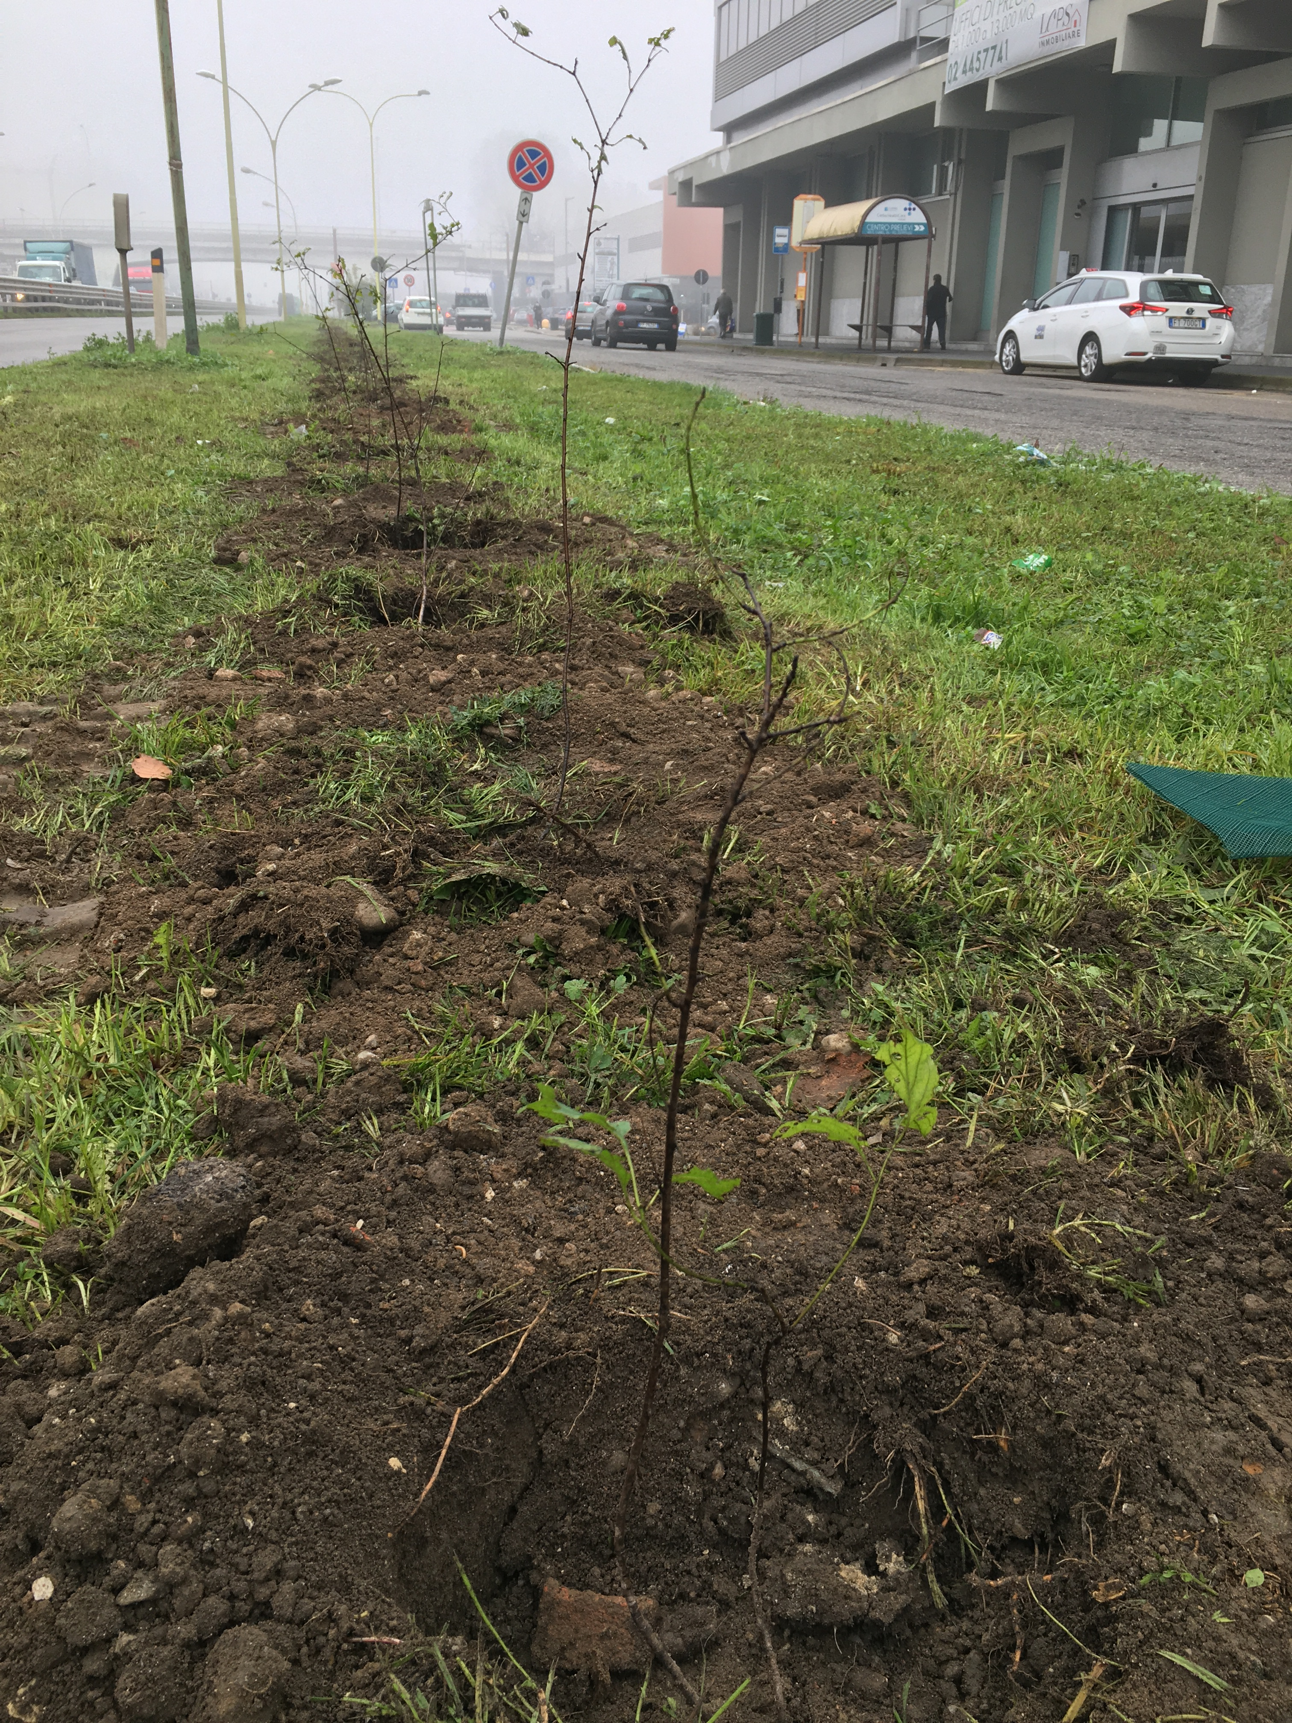
ALBERINCITTA’
Venerdì 20 novembre 2020
Esperienze in Lombardia
ERSAF
Cinisello Balsamo e Trezzano sul Naviglio – la sperimentazione

Slide 12
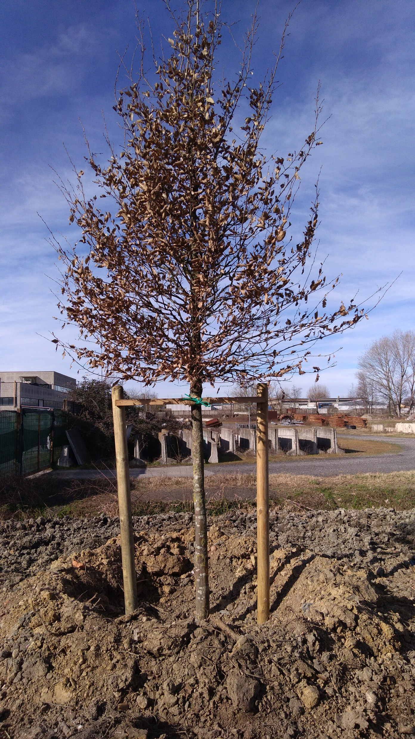
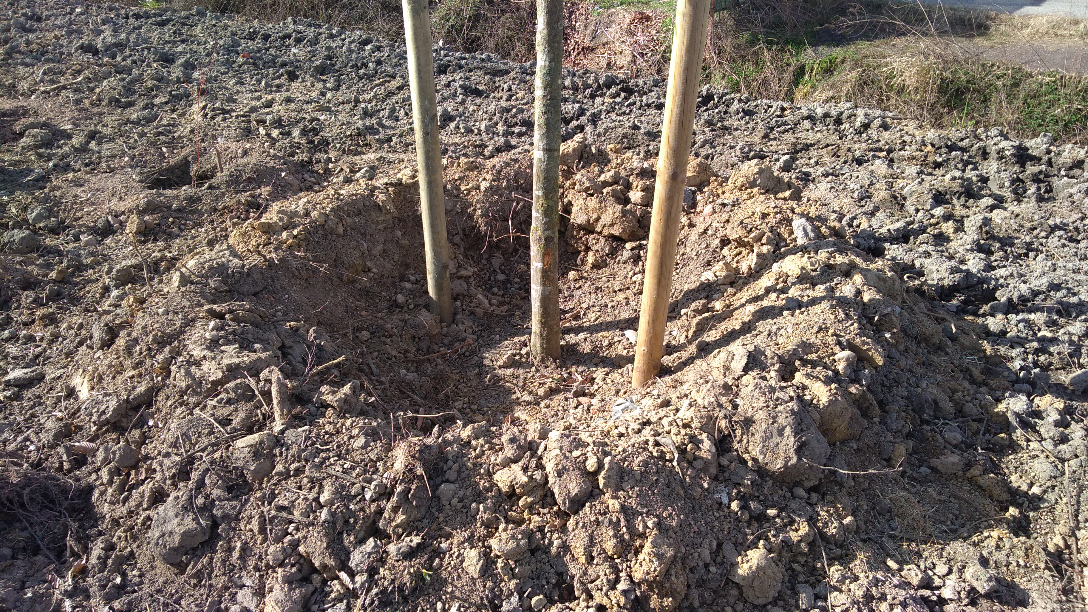
ALBERINCITTA’
Venerdì 20 novembre 2020
Esperienze in Lombardia
ERSAF
Attenzioni nella fase realizzativa:
Assicurare agli impianti (forestali e a pronto effetto) un adeguato tornello: è indispensabile per convogliare le precipitazioni

Slide 13
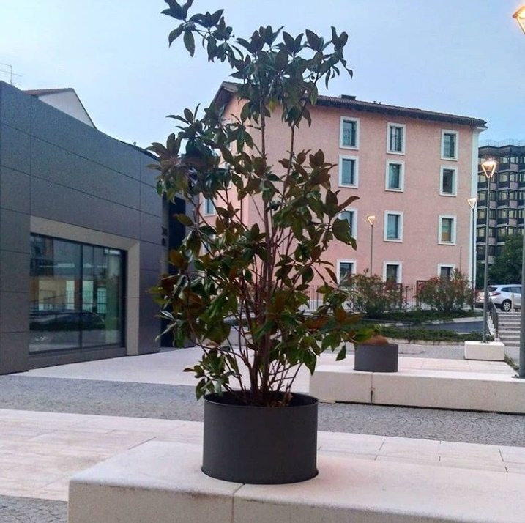
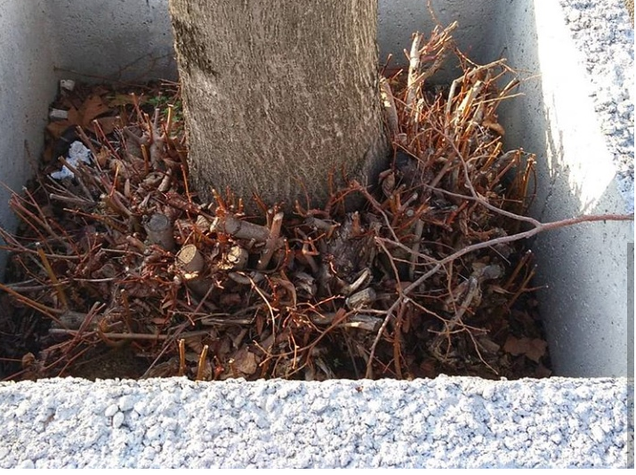
ALBERINCITTA’
Venerdì 20 novembre 2020
Esperienze in Lombardia
ERSAF
Mettere a dimora specie adeguate allo spazio che si ha a disposizione
Non danneggiare gli apparati radicali: sono fondamentali nel garantire la stabilità degli alberi

Slide 14
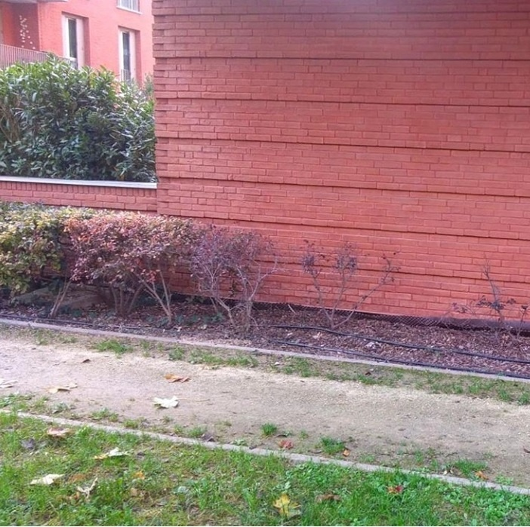
ALBERINCITTA’
Venerdì 20 novembre 2020
Esperienze in Lombardia
ERSAF
Assicurare agli impianti tutti gli elementi indispensabili alla vita vegetale: suolo, luce, acqua

Slide 15
ALBERINCITTA’
Venerdì 20 novembre 2020
Esperienze in Lombardia
ERSAF
Attenzioni nelle fasi pianificatoria e progettuale:
Importanza degli strumenti di programmazione territoriale e delle reti ecologiche
Coinvolgimento della cittadinanza nei processi di naturalizzazione e rinaturalizzazione di aree
Importanza del coinvolgimento del mondo imprenditoriale agricolo.
Necessità di buona progettazione, esecuzione e manutenzione (attenzione ai corridoi ecologici)
Opportunità di effettuare monitoraggi faunistici negli interventi più estesi

